Slide 1
软件工程导论
谢昭
2020.04.14

Slide 2
软件工程的基本特点
源自软件开发过程中工程实践的经验教训总结，有很强的工科背景标签（软件开发团队是软工内容来源的第一要素）
多领域多学科综合作用（人、物、财）
A. 人文：社会学、管理学、心理学、经济学等
B. 工学：制图学、信息学（程序设计、数据结构、数据库）等
C. 理学：数学、统计学等
规范和准则
问题定义 → 可行性分析 → 需求分析 → 方案设计 → 编码测试 → 维护
“万变”（方法、工具）中的“不变”（过程）

Slide 3
软件工程实施难点
规范和准则 —— 易走“捷径”
软件运行成功 ≠ 软件没有问题 ≠ 软件开发过程规范
A. 和谐的供需方合作关系；
B. 满足用户需求的软件；
C. 满足用户需求的软件开发规格文档和用户手册。
既视感不强，缺乏特定应用情境
个人开发（程序）—鸿沟— 团队开发（软件）
【具体问题】老师软件开发类的横向课题，不敢交给学生去做。
学生不靠谱！！ A. 缺知识 B. 少能力 C. 没经验 D. 缺素养

Slide 4
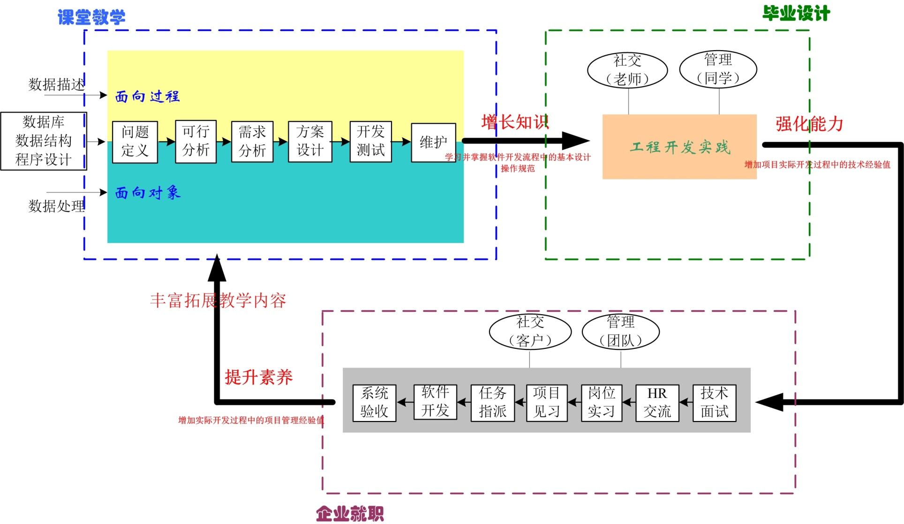
软件工程的人才培养进阶
培养的学生不一定是项目经理，项目经理一定是培养的学生。

Slide 5
教学大纲
课程学习的主要目的
学会（懂得）开发软件（的基本流程）；
学会（熟悉）选择合适模型开发软件；
学会分析和解决复杂工程问题；
需求规范说明书、设计说明书、用户手册等各种文档规范。
Software Engineering
tools
methods
process model
a “quality” focus

Slide 6
教学大纲（续）
课程目标(Course Objectives, CO)
(CO1) 巩固软件工程的基本知识，理解软件以及软件工程的本质，认清团队协作与个人技术之间的关系；
(CO2) 掌握有关软件过程的基本知识，认清各种过程模型的特点；
(CO3) 掌握各种不同的软件开发方法以及相关技术；
(CO4) 熟知软件工程最新发展动态和前沿研究内容。

Slide 7
教学大纲（续）
对应的专业培养目标 (Learning Objectives, LO)
知识—— (LO3) 培养学生掌握扎实的计算机专业基本理论知识和核心知识，了解学科的知识组织结构、学科形态、典型方法、核心概念等，了解本专业的前沿发展现状和趋势；
技能—— (LO5) 培养学生系统级的认知能力和实践能力，具有较好的学术研究能力、工程意识和效益意识，具有解决专业技术和工程问题的基本能力；
素养—— (LO6) 培养学生适应发展能力以及终身学习能力，掌握通过图书馆、搜索引擎等获取信息的基本方法。

Slide 8
教学过程
教学方式(Pedagogical Methods, PM)
PM1. 讲授法教学
PM2. 研讨式学习

Slide 9
考核过程
评估方式(Evaluation Methods, EM)
EM1.课堂测试
EM3.期末考试
EM6.期末报告
EM7.课堂演讲
EM9.出勤率
EM11.设计报告（作业）

Slide 10
课程的基本要求
课程知识领域：
使学生系统地学习软件工程的原理、方法与技术；
掌握软件工程管理和软件工具、环境的基础知识；
学会运用软件工程思想解决软件开发的质量和效率问题；
形成软件开发的工程化思想，了解软件工程的最新进展。
计算机专业、物联网专业和信息安全专业：必修
研究生复试考试科目

Slide 11
课程的基本要求（续）
图形化工具要点：
1、面向过程方法论
可行性分析阶段，系统流程图，数据流图
需求分析阶段，状态转换图
总体设计阶段，软件结构图
详细设计阶段，程序流程图
编码和测试阶段，白盒测试流图
2、面向对象方法论
面向对象的对象模型，用例图，类图，对象模型图
面向对象的动态模型，事件跟踪图，状态图
面向对象的功能模型，数据流图

Slide 12

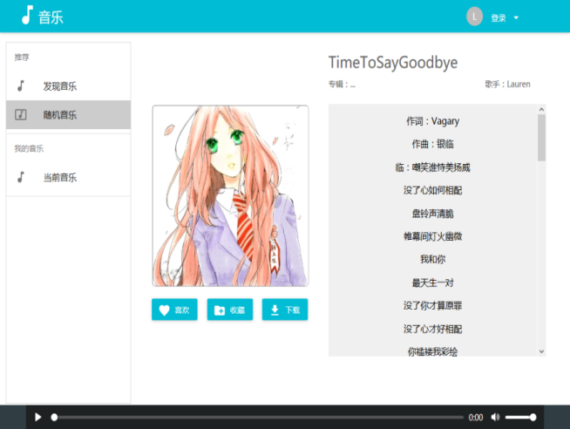
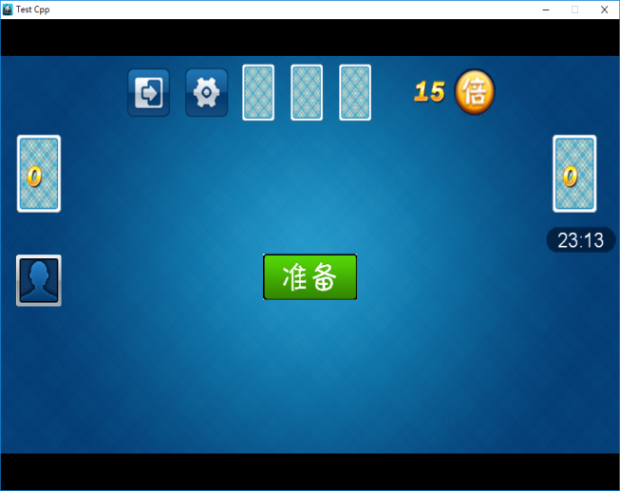
课程的基本要求（续）
课程设计激励环节，促进学生学以致用，明确每章的学习工具用途。
知识理解和应用能力
需求分析能力
软件模块化能力
GUI设计能力
文档规范性
团队管理合作能力

Slide 13
与其它课程的联系和分工
先修课程
程序设计：软件开发的语言载体
算法与数据结构：软件处理流程的逻辑载体
数据库：软件开发的数据载体
但是，上述课程均没有从工程的角度说明，如何独立的分析和解决实际用户需求。
开发过程缺少规范性，致使开发效率低下，团队合作能力低下。

Slide 14
课程的内容安排
 | 章节内容 | 总学时数 | 知识功能
一 | 软件危机与软件工程 | 2 | 基本知识储备
二 | 软件特征与生命周期 | 2
三 | 软件项目计划与可行性研究 | 2 | 定义阶段
四 | 软件需求分析 | 4
五 | 总体设计 | 4 | 开发阶段
六 | 详细设计 | 4
七 | 编码 | 2
八 | 软件测试 | 2
九 | 软件维护 | 2 | 维护阶段
十 | 面向对象软件工程 | 6 | 面向对象模式
十一 | 软件工程管理技术 | 1 | 开发环境
十二 | 软件工程环境 | 1
 | 总学时数 | 32

Slide 15
开放式问题
应试心态：学得好不如考得好
—— 改变试题结构，以应用题为主，体现思维而非记忆
理论与实践关联：学了知识不会用
—— 课程设计设定应用情境（网购、超市收银、银行储蓄、餐馆叫号、小黄车租赁等）和角色互换
身临其境：学习没有趣味，不知道工作以后该干嘛
—— 实际工程开发人员讲座（“以身试法”的教训，软工规范的重要性）
综合素养Adversity Intelligence Daring Spiritual：
A 逆商 —— 软件测试与调试 D 胆商 —— 可行性分析
I 智商 —— 软件开发与实现 S 灵商 —— 软件设计

Slide 16
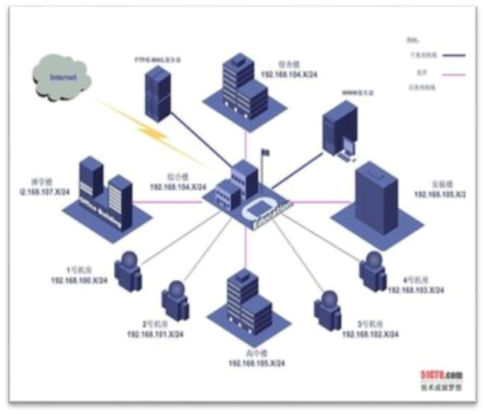

专业模块简介
080902 软件工程
薪资排名：超过74.0%专业
研究如何以系统性、规范化地开发和维护软件的学科。
080903 网络工程
薪资排名：超过59.0%专业
研究、设计、实施和维护计算机网络系统的学科。

Slide 17

专业模块简介
主要研究领域：涉及互联网，医疗，银行，金融，电子商务，政府机关，公共事业
大数据处理
社会计算理论和运用
数字医疗与健康
老人健康照护服务系统
计算机视觉
网络的语义计算
图像分析与处理
软件工程化研究与应用等
数据获取→数据分析→数据管理与操作→信息服务

Slide 18


培养目标
以工程化的思想、方式、方法，设计、研发和解决计算机软件系统、网络系统问题的工程。
毕业后能在IT行业、科研机构、企事业以及其他国民经济部门中从事计算机应用软件系统的开发和研制的高级软件工程技术人才、高级网络科技人才。

Slide 19
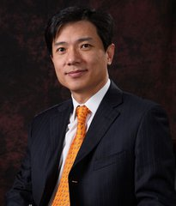
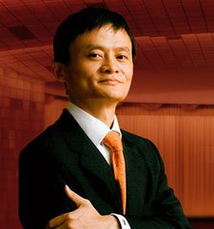
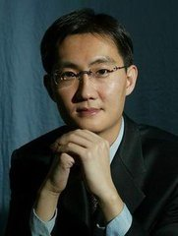
培养目标
软件工程师是一个广义的概念，包括软件设计人员、软件架构人员、软件工程管理人员、程序员等一系列岗位，工作内容都与软件开发生产相关。
.Net工程师、Java工程师、软件测试员、外包软件程序员、网站信息的管理与发布方向、企事业单位信息系统的管理与维护方向、软件销售及售后服务。

Slide 20
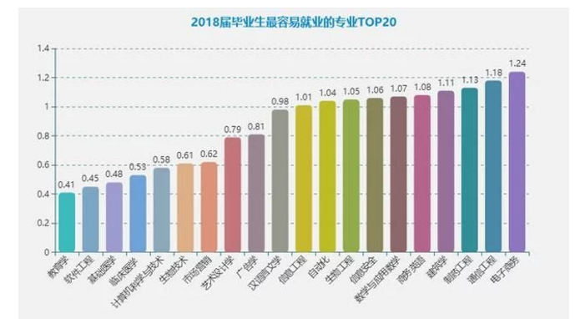
就业与发展前景
每年对软件人才的需求达到 80万~100 万人，而现有行业从业人员只有 50 万人左右，专业开发人员不到25万，目前大部分院校出来的应届计算机系学生，真正能当年进入软件公司工作的只有10%~20%左右，缺口很大。
就业难度指数=毕业生样本数量/需求岗位样本数量。
—— 源自国内专业校招平台

Slide 21
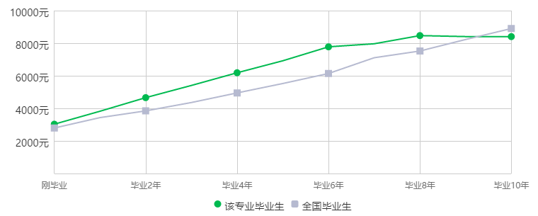
就业与发展前景
毕业生平均月薪

Slide 22
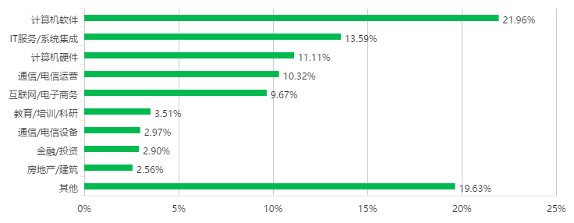
就业与发展前景
毕业生行业分布

Slide 23
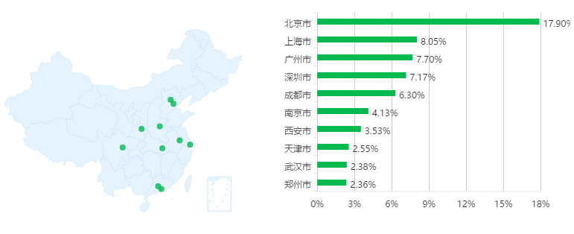
就业与发展前景
毕业生城市分布

Slide 24
谢谢！
联系方式：
邮箱 xiezhao@hfut.edu.cn
电话 13721028128
QQ 164291924

